Slide 1
Повышение качества чтения и письма у младших школьников, имеющих недостатки в звуковом анализе слов
Выполнила учитель начальных классов
МБОУ «СОШ №17» г. Дзержнска
Дмитриева АС.

Slide 2
В школе зачастую встречается такое явление, что первоклассники не могут писать под диктовку. В чём же причина такого неумения?

Slide 3
Специфические ошибки при письме
Пропуск гласных и согласных букв (день -днь, между- межу)
Перестановка букв, лишние буквы (лужа -нулжа)
Пропуск слогов, лишние слоги (дорожке -дожке, тишина – тишинына)
Замена гласных в ударном положении (задача – задоча)
Замена йотированных гласных (идёт – идют, посёлок – посялок)
Замена согласных
Обозначение твёрдости-мягкости согласных на письме гласными (кругом – крюгом, люди – луди)
Обозначение мягкости при помощи Ь (васильки – василки)

Slide 4
9. Недописывание слов, букв (мышка – мышк)
10. Замена слов, искажение слов (мишка – книжка)
11. Раздельное и слитное написание слов, предлогов (по лицу – полицу, столбом – с толбом)
Ошибки при чтении
Пропуск букв, слогов, предлогов
Замена и перестановка букв, слогов
«застревание» на какой-либо букве, слове, слоге;
Недочитывание окончаний слов

Slide 5
Если в обученном грамоте классе. Есть ученики, которые делают рассмотренные специфические ошибки на письме или при чтении, то учитель должен знать, что их просто необходимо направить к логопеду. Но учитель на уроке также может использовать упражнения по развитию фонематического восприятия.

Slide 6
Начинать работу с первоклассниками нужно:
Представления о звуках как материи языка
Работа направлена на формирование умения различать звуки и буквы.

Slide 7
С точки зрения фонематических особенностей все слова
Слова, состоящие из звуков в сильных позициях: сын, день, музей, шмель.
Слова, состоящие из звуков в сильных и слабых позициях: трава, лиса и т.д.
слова, которые имеют в своём составе звуки в сильных и слабых позициях.

Slide 8
Звуковой разбор
Скажи слово и послушай себя.
Найди ударный слог и произнеси слово по слогам.
Проверь, получилось ли слово.

Slide 9
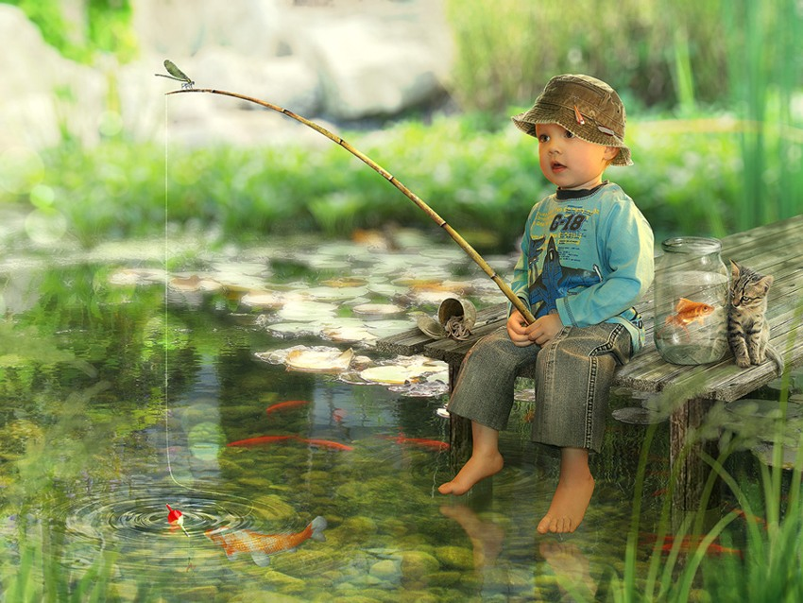
Дидактические игры
«Рыбалка»
Цель: развивать ФФВ, упражнять детей в выборе слов с одним и тем же звуком.

Slide 10
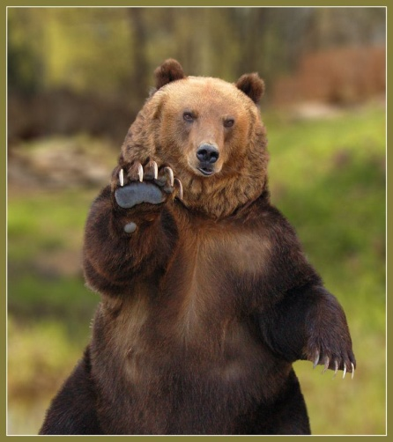
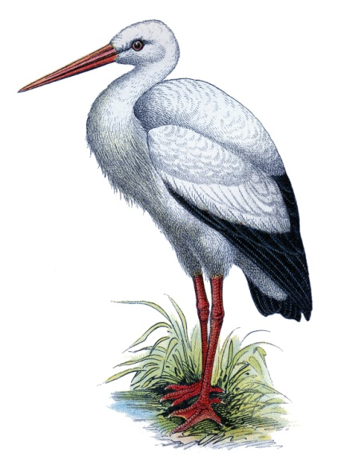
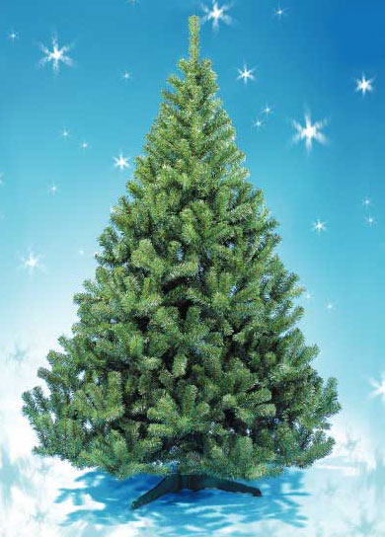
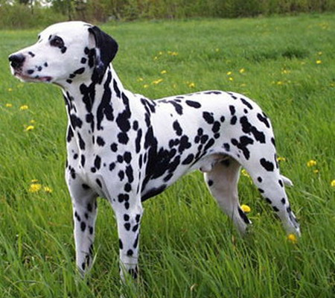
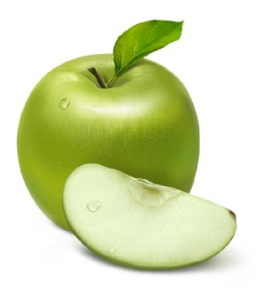
2.«Телевизор»

Slide 11
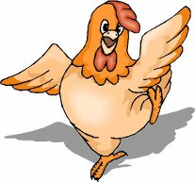
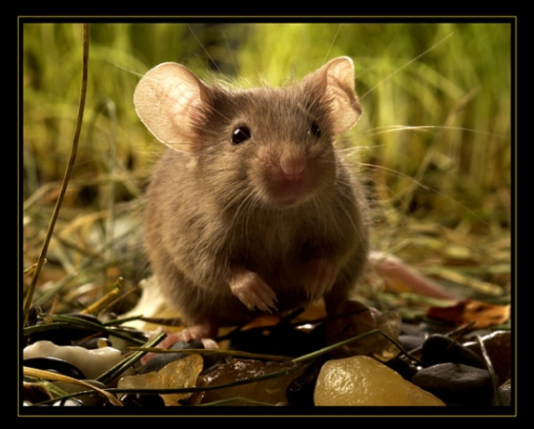
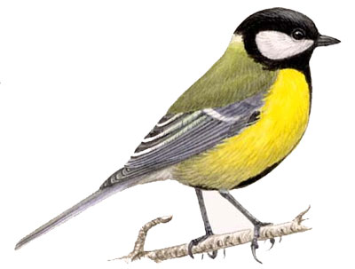
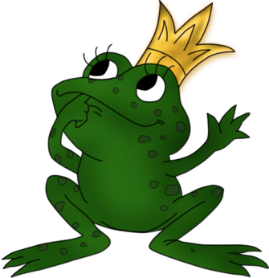
3. «Рассели животных»
Ц

Slide 13
Ссылки на источники
http://www.desktopwallpapers.ru/friends.php?cat=3d&pic=1000

